Slide 1

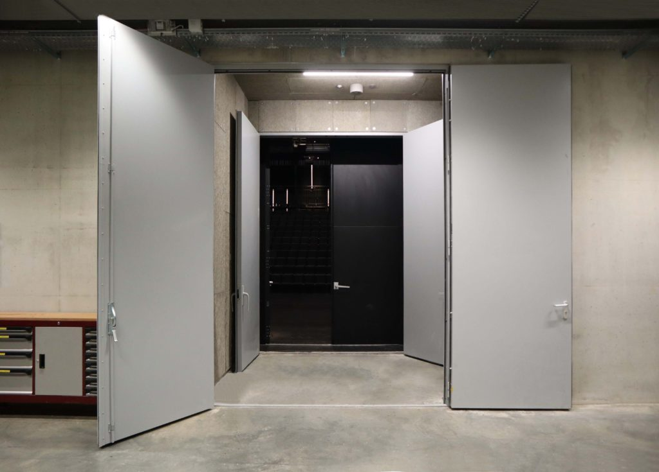




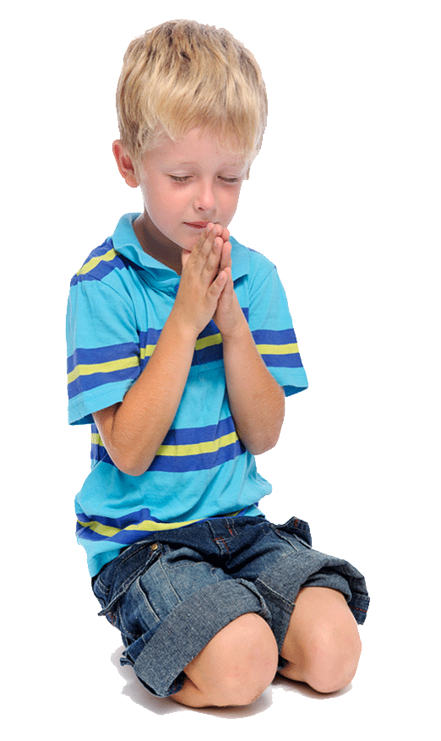

مركز التّربيّة الدينيّة
رهبانيّة القلبين الاقدسين
أيّ باب هوّي باب
زمن الصّوم؟
مرحبا يا أصدقائي! أنا ميرا..
فيكن تساعدوني ت لاقي الباب الصّحيح يلّي بيدخَلّْني بزمن الصّوم؟
بدكن تختاروا باب ويمكن ما يكون صحيح و تلاقوا سؤال ... مش مهم!
كلّ ما جاوبتو ع سؤال
بشكل صحيح كلّ ما قرّبنا ....
الاساسي الرابع والخامس
ابدأ
Notes:
هذا القالب من تصميم موقع انجز ( ingez-ppt.com ) : موقع عربي متخصص بتصميم قوالب البوربوينت باللغة العربية

Slide 2
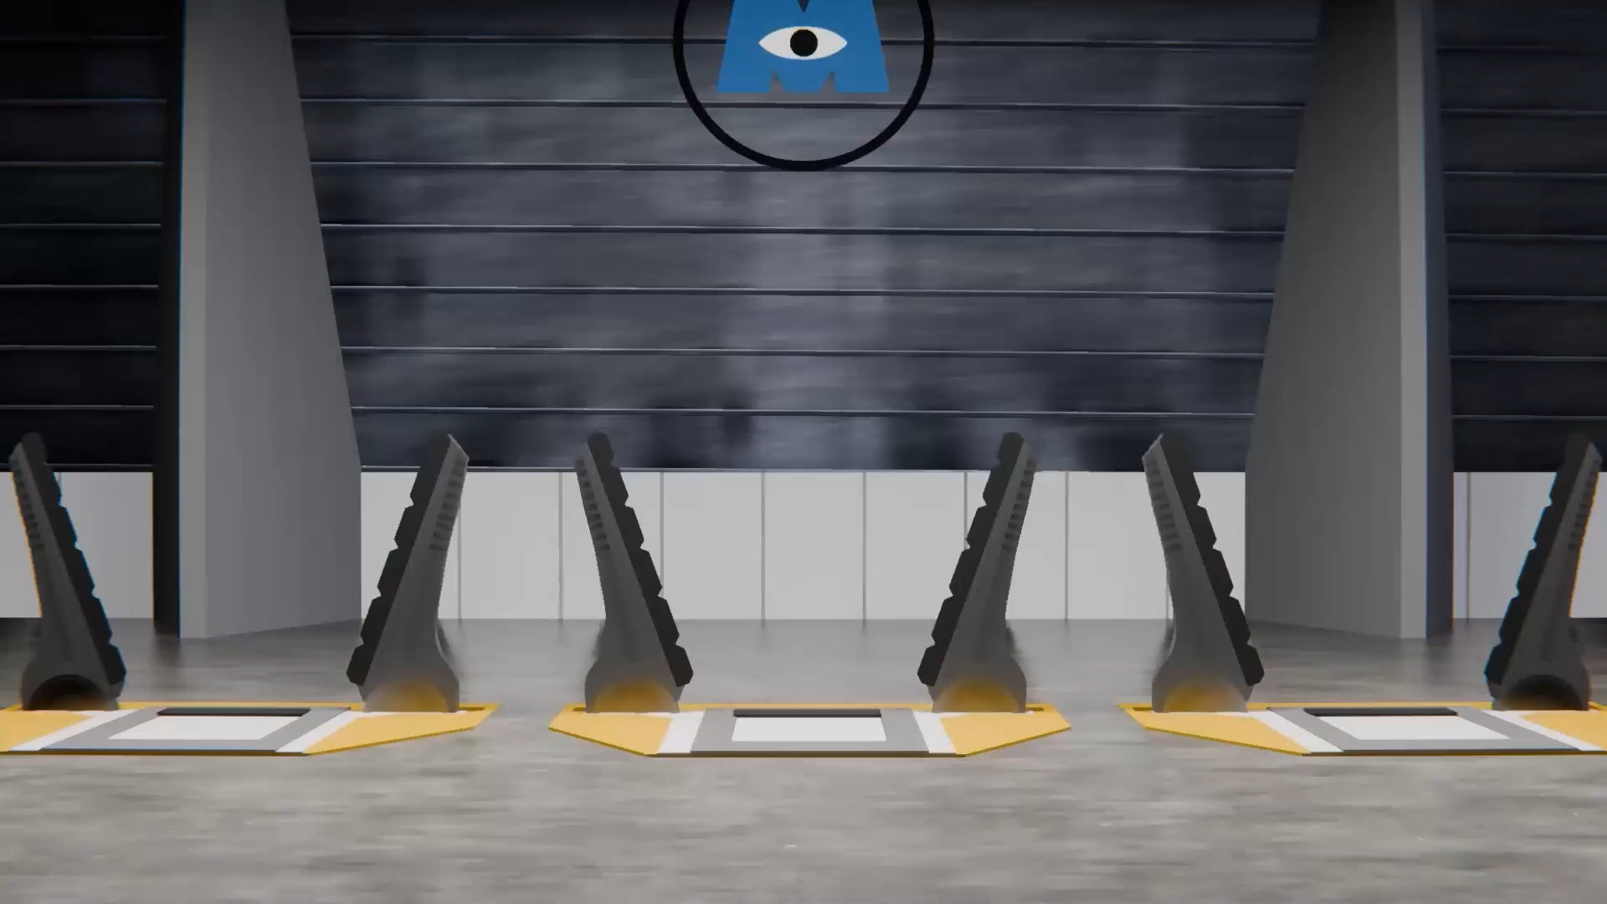

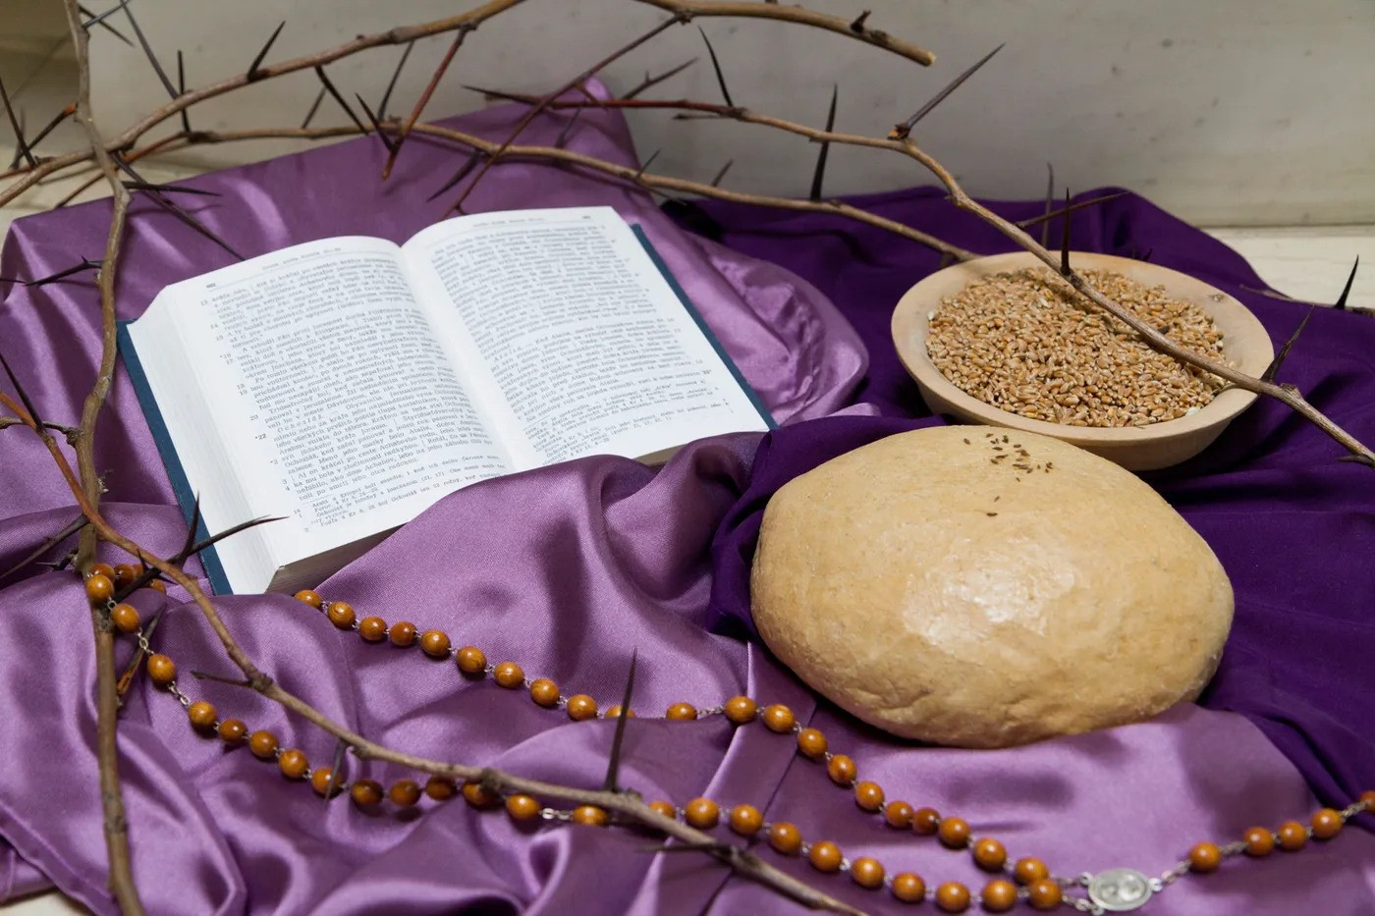
لَيش منصوم الصّوم الكْبير؟
كرمال نتقرّب من اللّه
كرمال النّاس تْشوفنا
كرمال نعمِل ريجيم
Notes:
هذا القالب من تصميم موقع انجز ( ingez-ppt.com ) : موقع عربي متخصص بتصميم قوالب البوربوينت باللغة العربية

Slide 3
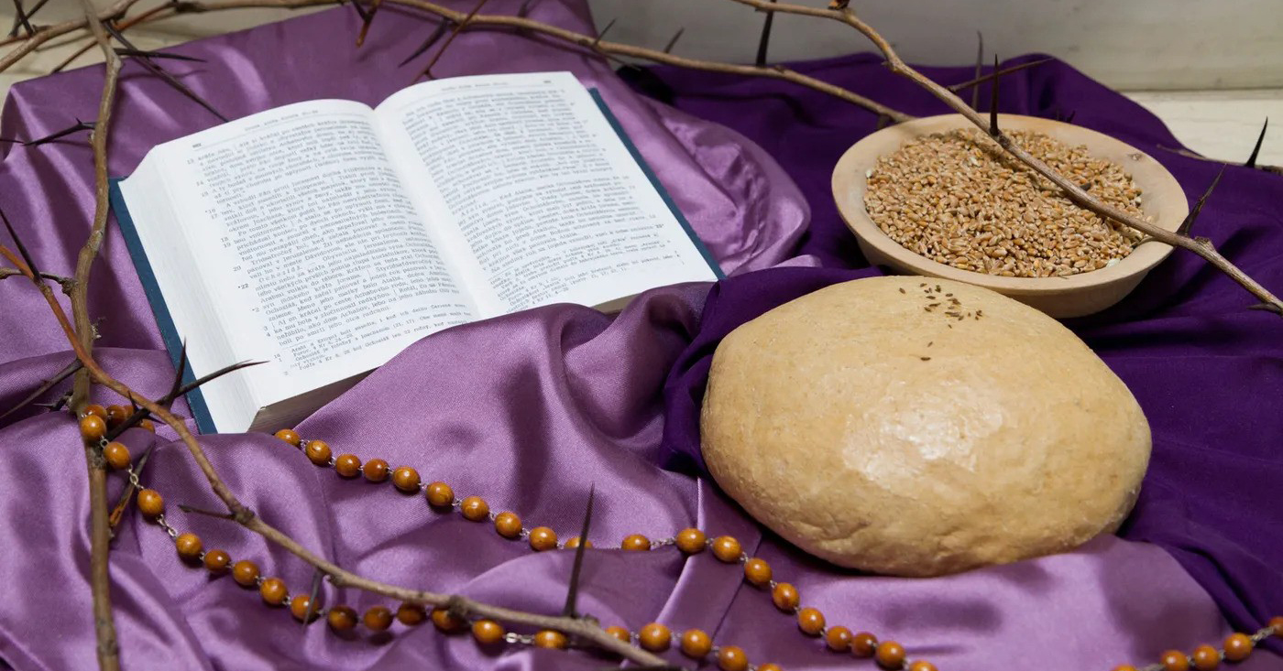
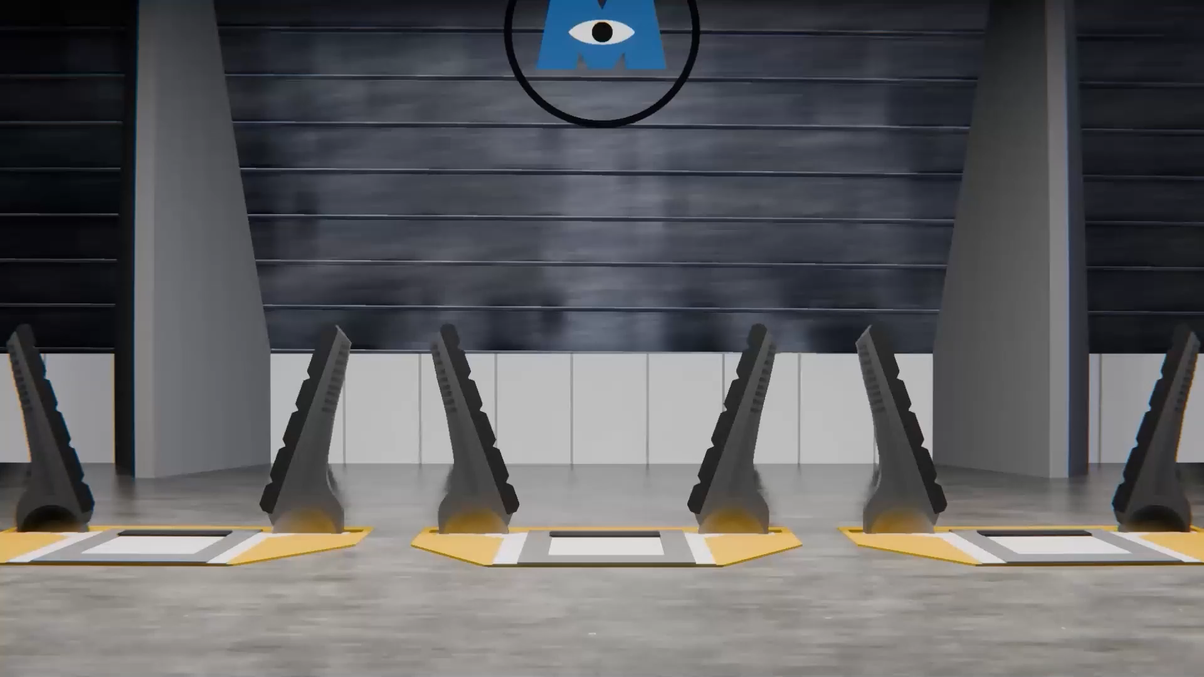
قدّيش مدّة الصّوم الكبير؟
شَهر
40 يَوم
50 يَوم
Notes:
هذا القالب من تصميم موقع انجز ( ingez-ppt.com ) : موقع عربي متخصص بتصميم قوالب البوربوينت باللغة العربية

Slide 4
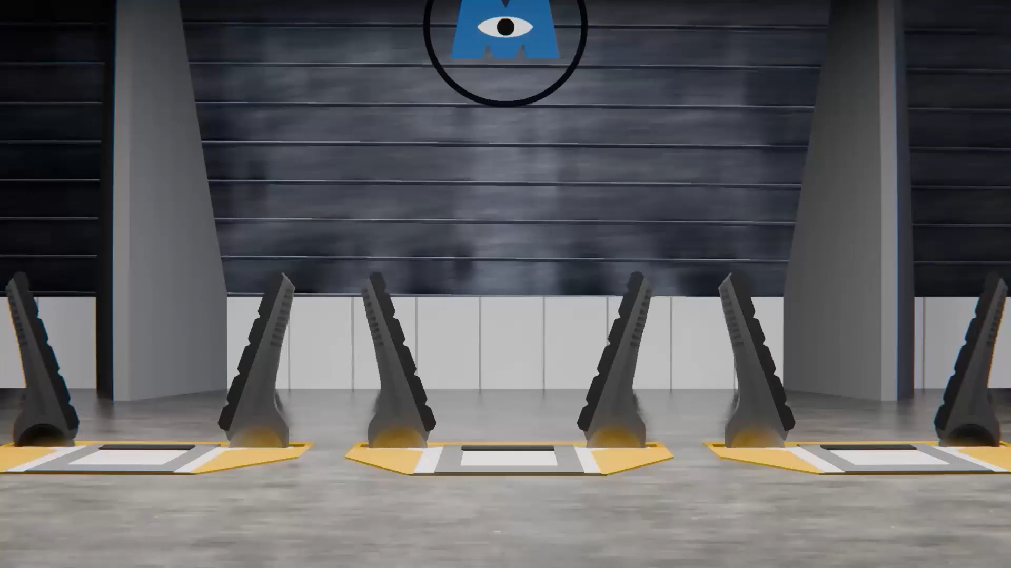
الصّوم بيركّز أكتر على:
الامتناع عن اللّحم
الأكل
تَغيير القَلب والتّصرّفات
Notes:
هذا القالب من تصميم موقع انجز ( ingez-ppt.com ) : موقع عربي متخصص بتصميم قوالب البوربوينت باللغة العربية

Slide 5
شو هُنّي أركان الصّوم؟
الصّوم والصّلاة والصّدقة
النّوم والأكل والمشي
الوِحدة والعِزلة والنّوم
Notes:
هذا القالب من تصميم موقع انجز ( ingez-ppt.com ) : موقع عربي متخصص بتصميم قوالب البوربوينت باللغة العربية

Slide 6
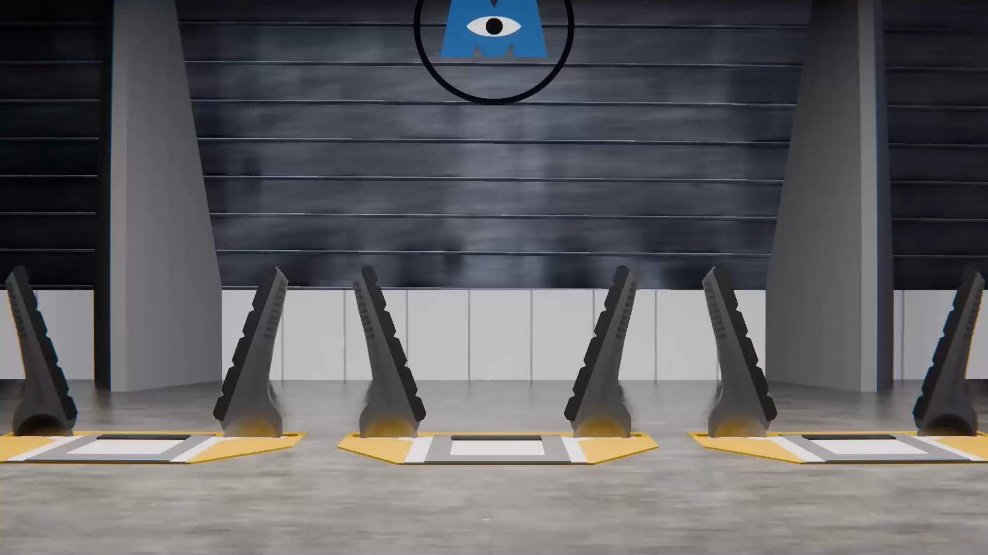
ليش يسوع صام أربعين يوم؟
ت ما ياكل
ت ما يِشتري أكل
تَ يعلّمنا مِعنى الصوم
Notes:
هذا القالب من تصميم موقع انجز ( ingez-ppt.com ) : موقع عربي متخصص بتصميم قوالب البوربوينت باللغة العربية

Slide 7
أيّ تصرّف بيتناقض مع الصّوم؟
نِكره ونكذّب
نساعِدْ غَيْرنا
نصلّي
Notes:
هذا القالب من تصميم موقع انجز ( ingez-ppt.com ) : موقع عربي متخصص بتصميم قوالب البوربوينت باللغة العربية

Slide 8
الصّوم الحقيقيّ هوّي إنّو :
نوقّف أكل
نبطّل عادات مش منيحة
نرضي النّاس
Notes:
هذا القالب من تصميم موقع انجز ( ingez-ppt.com ) : موقع عربي متخصص بتصميم قوالب البوربوينت باللغة العربية

Slide 9
شو بيعلّمنا الصّوم؟
أهميّة خسارة الوزن
أضرار اللّحمة
الصّبر والمحبّة والعطاء
Notes:
هذا القالب من تصميم موقع انجز ( ingez-ppt.com ) : موقع عربي متخصص بتصميم قوالب البوربوينت باللغة العربية

Slide 10
بفترة الصّوم، شو الأفضل؟
صلاة، قراءة، أو مساعدة بالبيت
ألعاب إلكترونيّة طول النّهار
ملَل ونوم
Notes:
هذا القالب من تصميم موقع انجز ( ingez-ppt.com ) : موقع عربي متخصص بتصميم قوالب البوربوينت باللغة العربية

Slide 11
الصّوم بيعلّمنا مَع أهلنا:
نعارِض رأين دايمًا
نْعصّب ونجاوِب بصَوت عالي
نحتِرمن ونحبّن ونْطيع بمحبّة
Notes:
هذا القالب من تصميم موقع انجز ( ingez-ppt.com ) : موقع عربي متخصص بتصميم قوالب البوربوينت باللغة العربية

Slide 12
نْصوّم ألسِنتْنا يعنِي :
نِختَار كلماتْنا ونْحكِي بمحبّة
نكَذِّب
نسكُت عن الحَق
Notes:
هذا القالب من تصميم موقع انجز ( ingez-ppt.com ) : موقع عربي متخصص بتصميم قوالب البوربوينت باللغة العربية

Slide 13
أي شي من الموجُود على الانترنَت بيتناقَض مع صَوْمنا؟
فيديو مفيد
محتوى مسيء أو تنمّر
صلاة أونلاين
Notes:
هذا القالب من تصميم موقع انجز ( ingez-ppt.com ) : موقع عربي متخصص بتصميم قوالب البوربوينت باللغة العربية

Slide 14
الصّوم بيعني إني آخُد قرار :
غيّر شوي بتصرفاتي
ضلّ متل ما أنا
جرّب كون أحسن كل يوم
Notes:
هذا القالب من تصميم موقع انجز ( ingez-ppt.com ) : موقع عربي متخصص بتصميم قوالب البوربوينت باللغة العربية

Slide 15
بفترة الصّوم، شو دوري بالبَيت؟
ساعد أكتَر لو تعبان
نام أكتر
إشتِكي ونِق أكتر
Notes:
هذا القالب من تصميم موقع انجز ( ingez-ppt.com ) : موقع عربي متخصص بتصميم قوالب البوربوينت باللغة العربية

Slide 16
شو أفضل طريقة تَ صوم عن الالكترونيّات؟
ضَلْني عليُن طول الوَقت
نام أنا وعم أتْفرَّج
استعملُن بوقت معيّن باليوم
Notes:
هذا القالب من تصميم موقع انجز ( ingez-ppt.com ) : موقع عربي متخصص بتصميم قوالب البوربوينت باللغة العربية

Slide 17
الصّوم بالمدرسة بيظهَر أكتر لمّا:
نحترم رفقاتنا ومعلْمينا ونساعِد الضّعيف
نغشّ بالامتحانات
نتمسخَر ع يلّي ما بيعِجْبنا
Notes:
هذا القالب من تصميم موقع انجز ( ingez-ppt.com ) : موقع عربي متخصص بتصميم قوالب البوربوينت باللغة العربية

Slide 18
إذا رفيقي غِلِط معي، الصّوم بيدْعِيني إنّي:
انتقِم منّو
سامْحُو وإحكيه بهُدوء
إقطَع علاقتي فيه
Notes:
هذا القالب من تصميم موقع انجز ( ingez-ppt.com ) : موقع عربي متخصص بتصميم قوالب البوربوينت باللغة العربية

Slide 19
الامتِنِاع عن بعض المأكولات متل الحلويات والسّكريّات بالصّوم هدفو إنّي:
شوف حالي ع غيري
إتعب
حسّ بالفقير ويلّي بحاجِة
Notes:
هذا القالب من تصميم موقع انجز ( ingez-ppt.com ) : موقع عربي متخصص بتصميم قوالب البوربوينت باللغة العربية

Slide 20
إذا سْمعِت نَميمِة، الصّوم بيطلُب منّي:
إسكُت وغيّر الموضوع
زيْد عليها
إنشرْها وين ما كان
Notes:
هذا القالب من تصميم موقع انجز ( ingez-ppt.com ) : موقع عربي متخصص بتصميم قوالب البوربوينت باللغة العربية

Slide 21
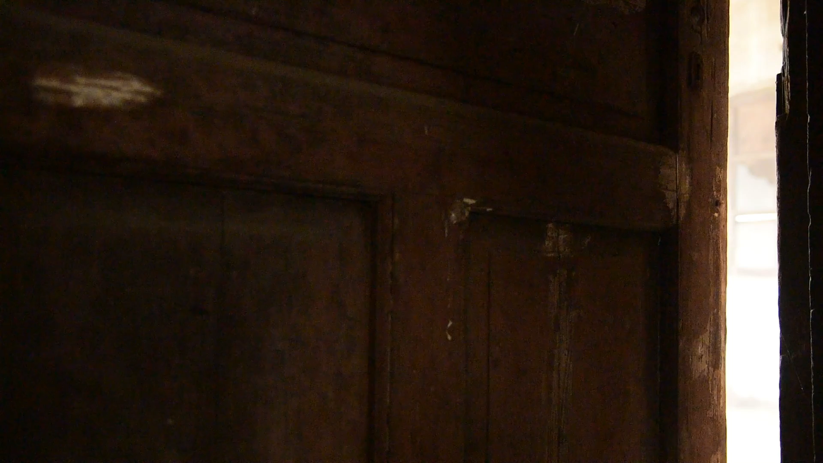
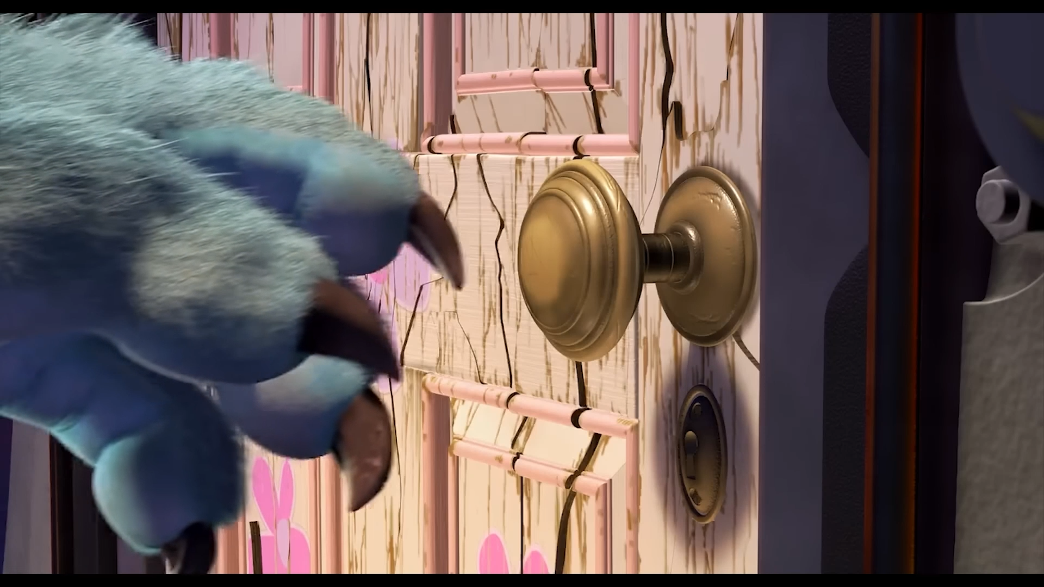
برافو !!!! لقينا سوا لباب يلّى بيدّخلنا بزمن الصّوم...
Notes:
هذا القالب من تصميم موقع انجز ( ingez-ppt.com ) : موقع عربي متخصص بتصميم قوالب البوربوينت باللغة العربية

Slide 22
تعليمات اللّعبة
- يُوَزِّعُ المُعَلِّمُ التَّلاميذَ إلى فَريقَينِ.
- بالدَّوْرِ، يَختارُ مُمَثِّلٌ عنِ الفَريقِ بابًا، فيَضغَطُ عليه المُعَلِّمُ، وعِندَها يَظهَرُ السُّؤالُ...
- عِندما يُعطي الفَريقُ الإِجابةَ، يَضغَطُ المُعَلِّمُ عليها.
إِذا كانت خاطِئَةً، يَظهَرُ صَوتٌ مُزْعِجٌ، وإِذا كانت سَليمةً، يَظهَرُ سُؤالُ الفَريقِ الآخَرِ، وعِندَها يُعطي المُعَلِّمُ للفَريقِ نُقطَتَينِ...
في حالِ كانتِ الإِجابةُ الأُولى خَطَأً، يَحِقُّ للفَريقِ اختِيارُ إِجابةٍ أُخرى، وفي حالِ كانت صَحيحةً، يَحصُلُ الفَريقُ على علامةٍ واحِدةٍ.
أمّا إِذا كانت خاطِئَةً، فلا يَحصُلُ على شَيءٍ، ويَضغَطُ المُعَلِّمُ على الإِجابةِ الصَّحيحةِ لِيَنتقِلَ الدَّوْرُ إِلى الفَريقِ الآخَرِ.
الفَريقُ الّذي يَحصُلُ على نُقاطٍ أَكثَرَ يكونُ هو الرّابِحُ!
Notes:
هذا القالب من تصميم موقع انجز ( ingez-ppt.com ) : موقع عربي متخصص بتصميم قوالب البوربوينت باللغة العربية

